Slide 1
Военная техника времен Великой Отечественной войны

Slide 2
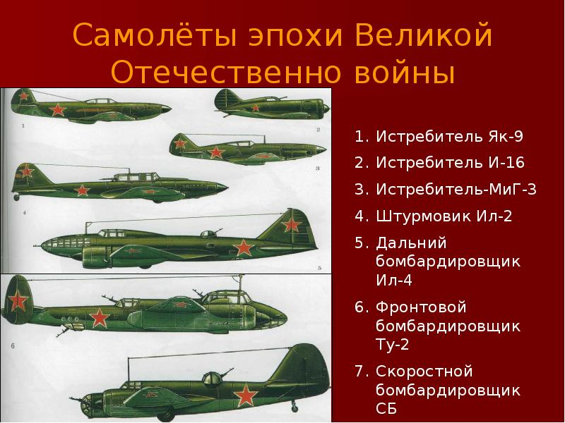

Slide 3
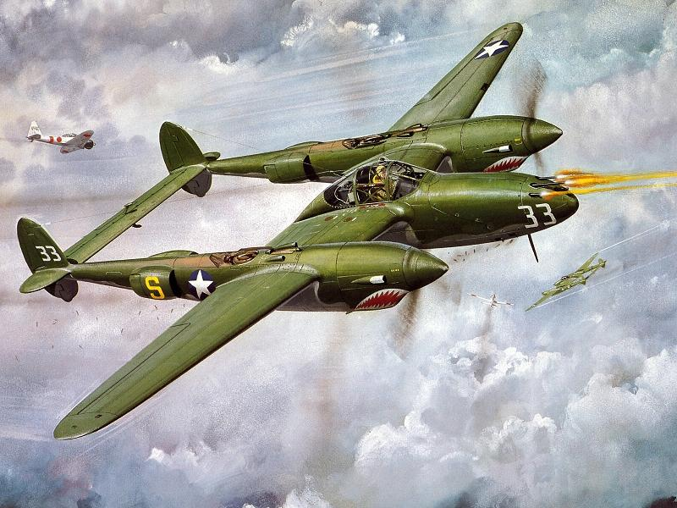
Авиация

Slide 4
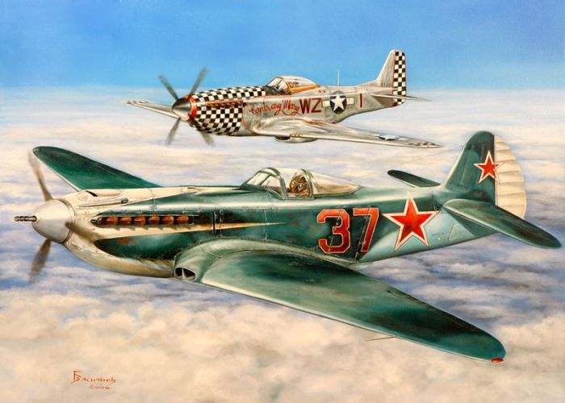
АВИАЦИЯ

Slide 5
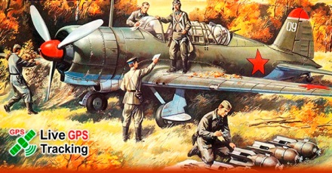
АВИАЦИЯ

Slide 6
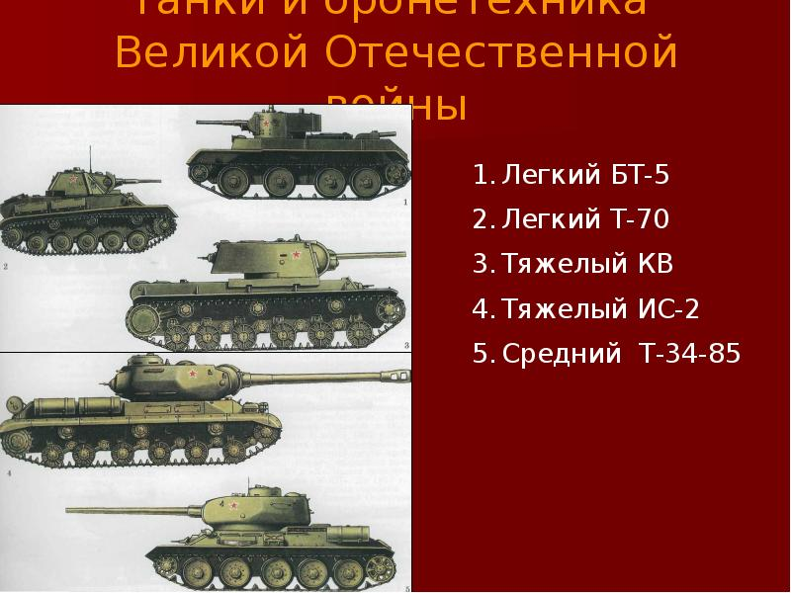
ТАНКИ И БРОНЕТЕХНИКА

Slide 7
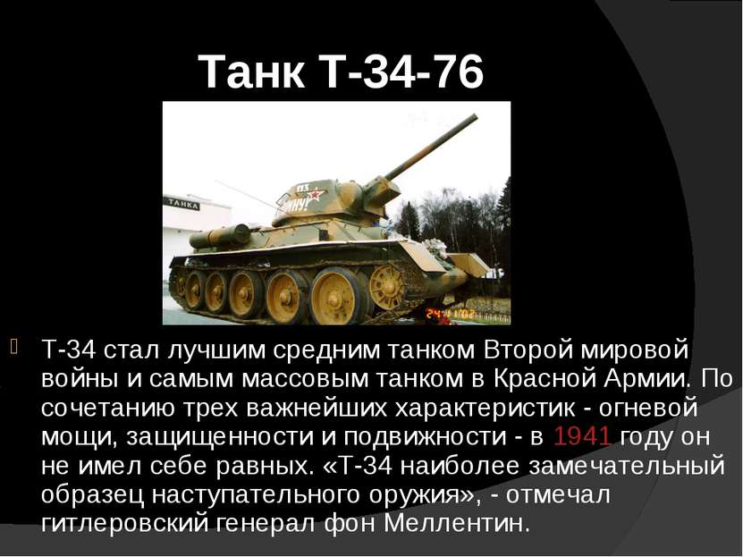

Slide 8
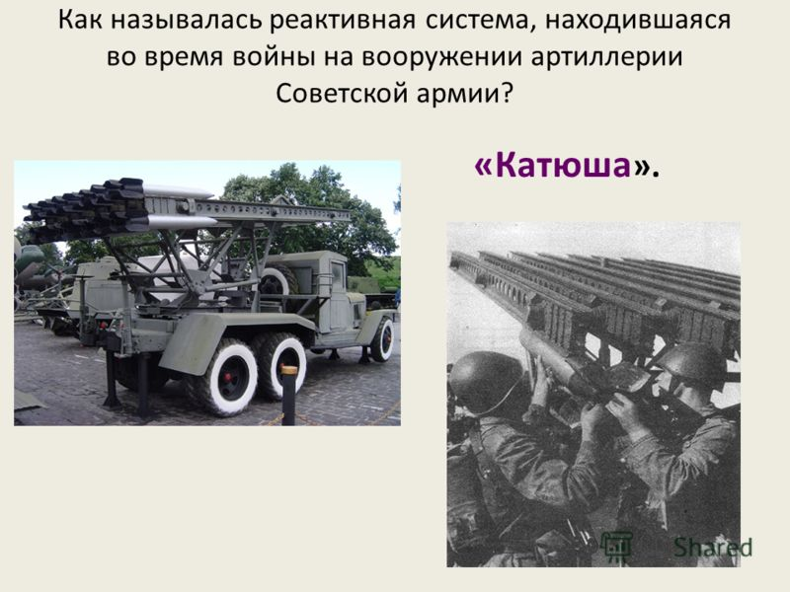
«КАТЮША»

Slide 9
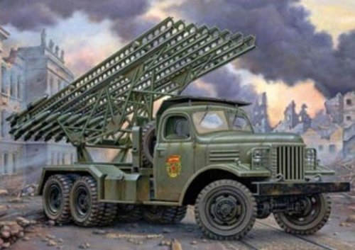
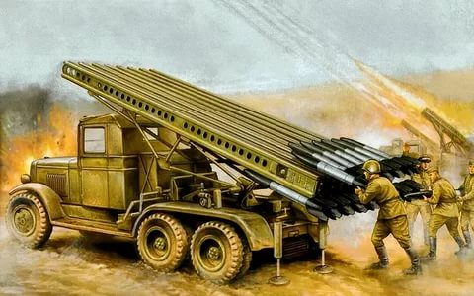
«КАТЮШИ»

Slide 10
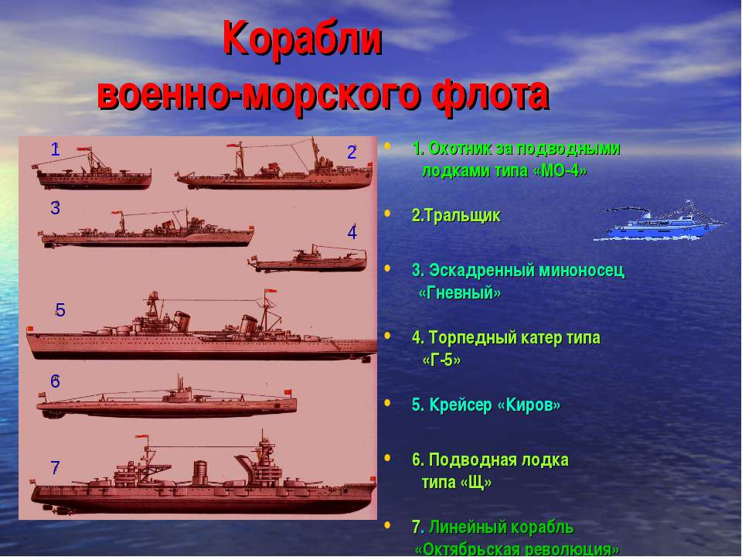
КОРАБЛИ

Slide 11
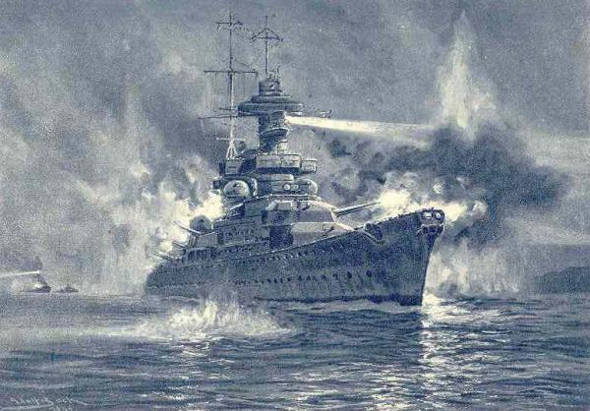
ЛЕГКИЙ КРЕЙСЕР «СВЕТЛАНА»

Slide 12
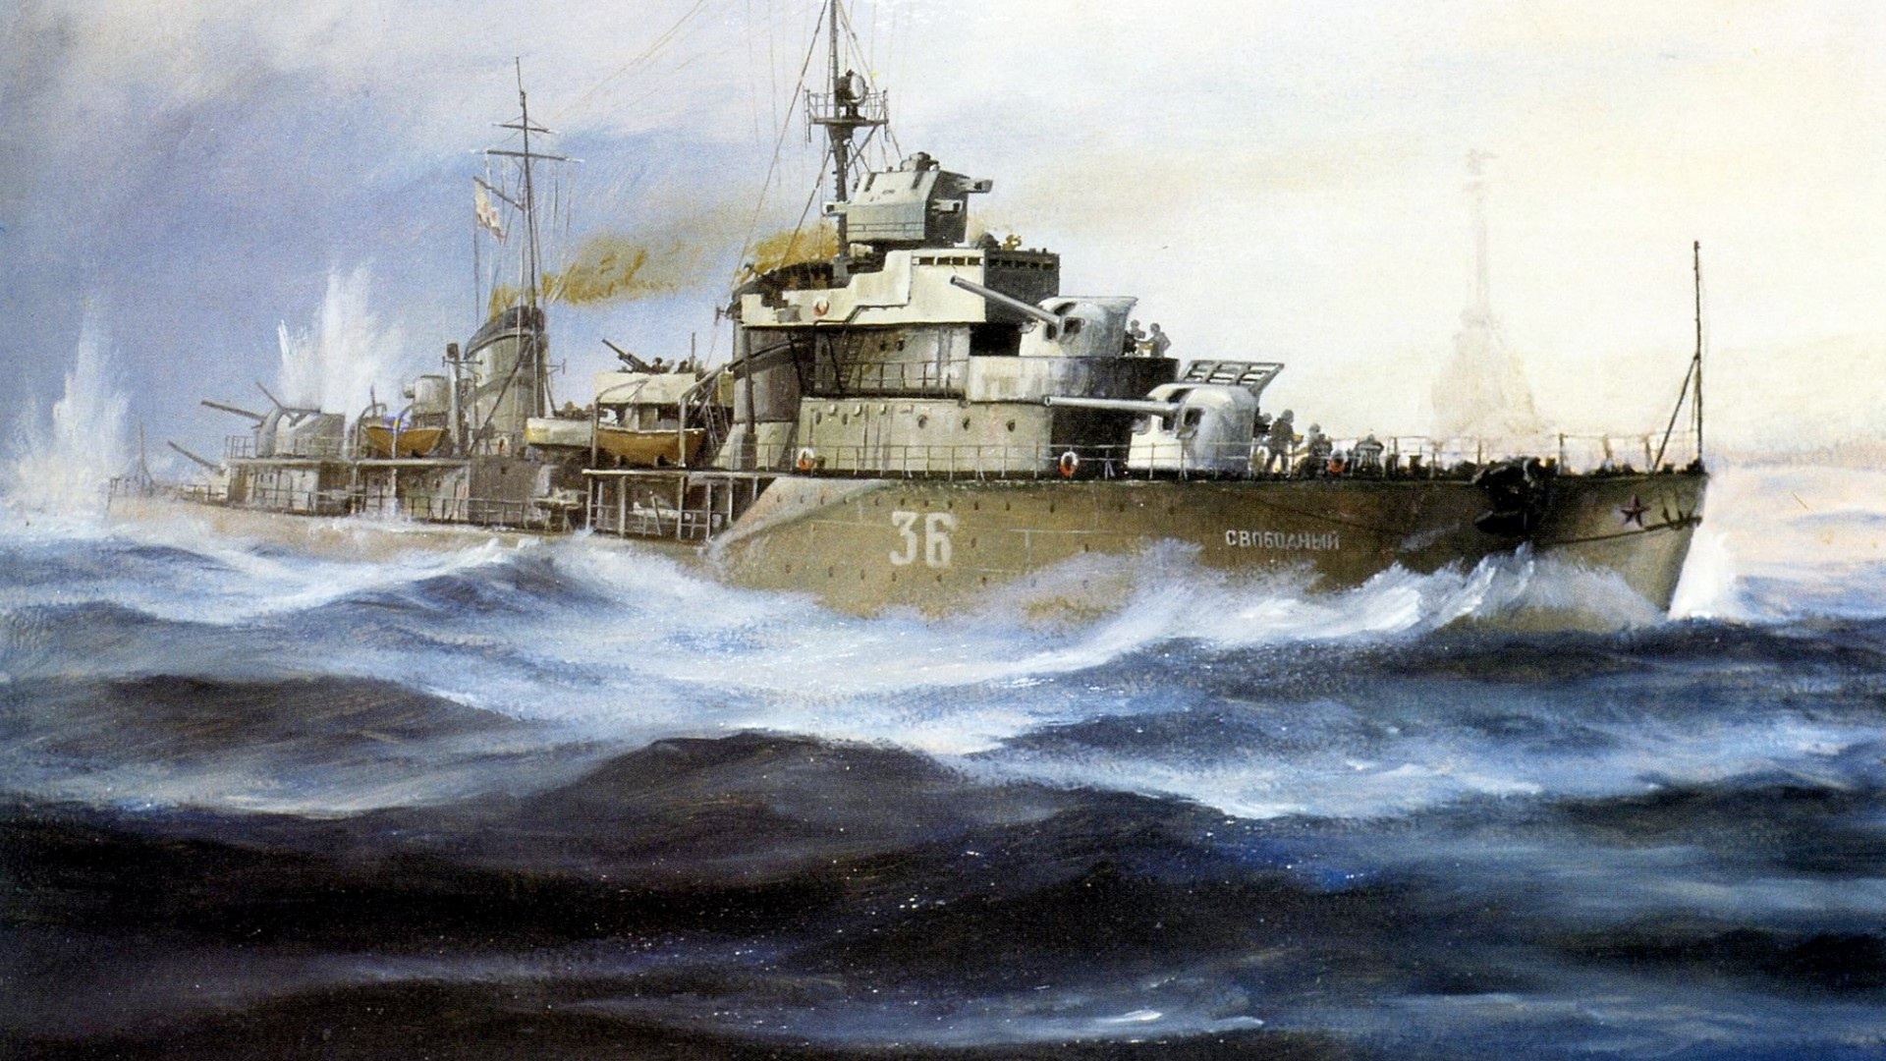
КОРАБЛЬ «СВОБОДНЫЙ»

Slide 13
СОВРЕМЕННАЯ ВОЕННАЯ ТЕХНИКА

Slide 14
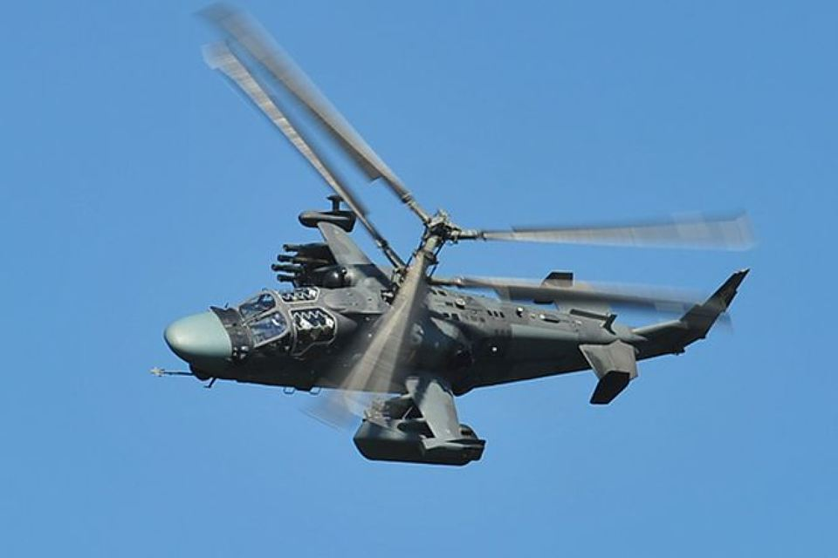
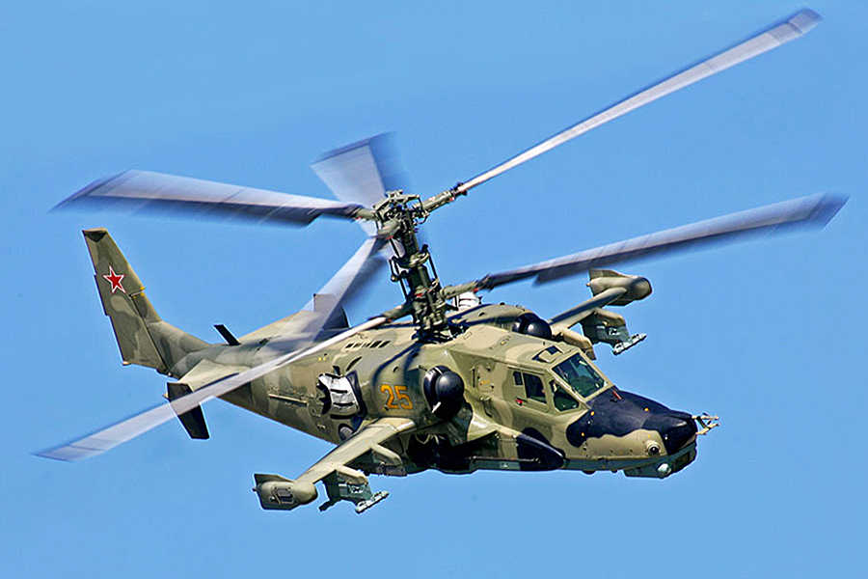
Военные Вертолёты
«АЛЛИГАТОР» и «ТЕРМИНАТОР»

Slide 15
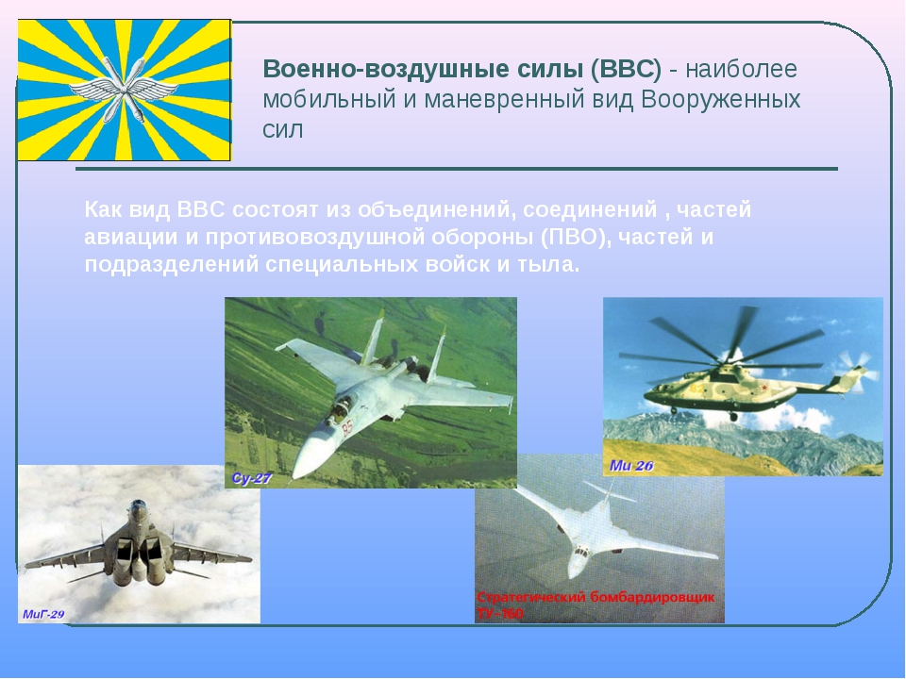
АВИАЦИЯ

Slide 16
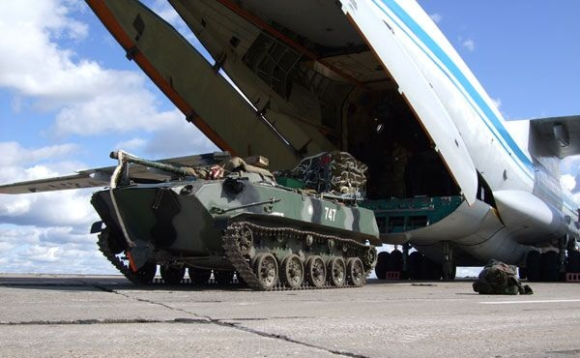
МОБИЛЬНЫЙ РОД ВОЙСК

Slide 17
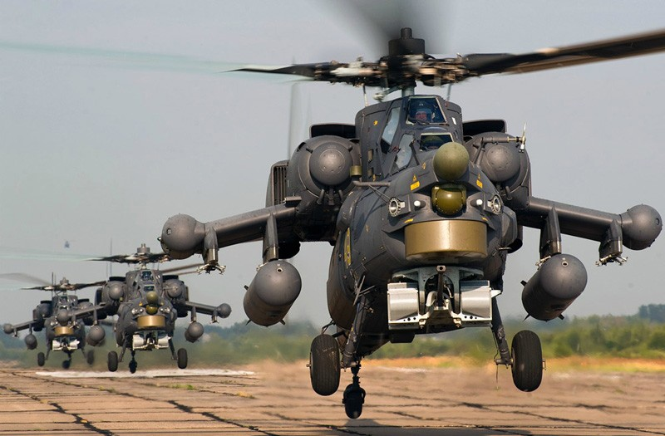
МИ-28 «НОЧНОЙ ОХОТНИК»

Slide 18
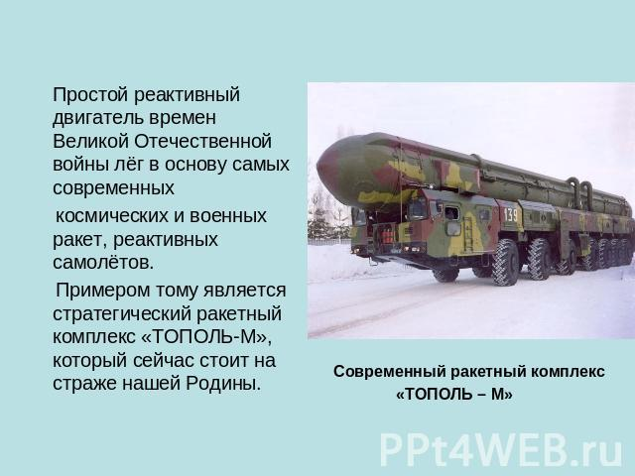

Slide 19
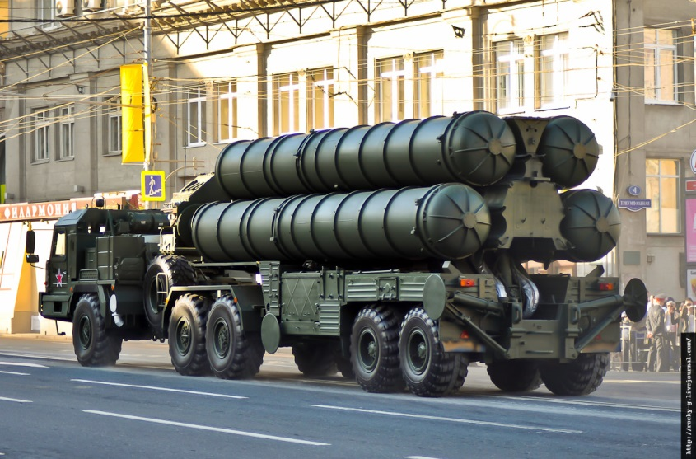
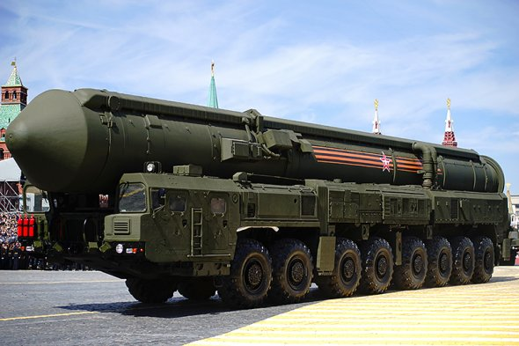
РАКЕТНЫЕ КОМПЛЕКСЫ

Slide 20
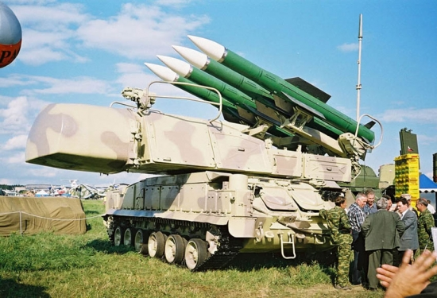
ЗЕНИТНЫЙ КОМПЛЕКС

Slide 21
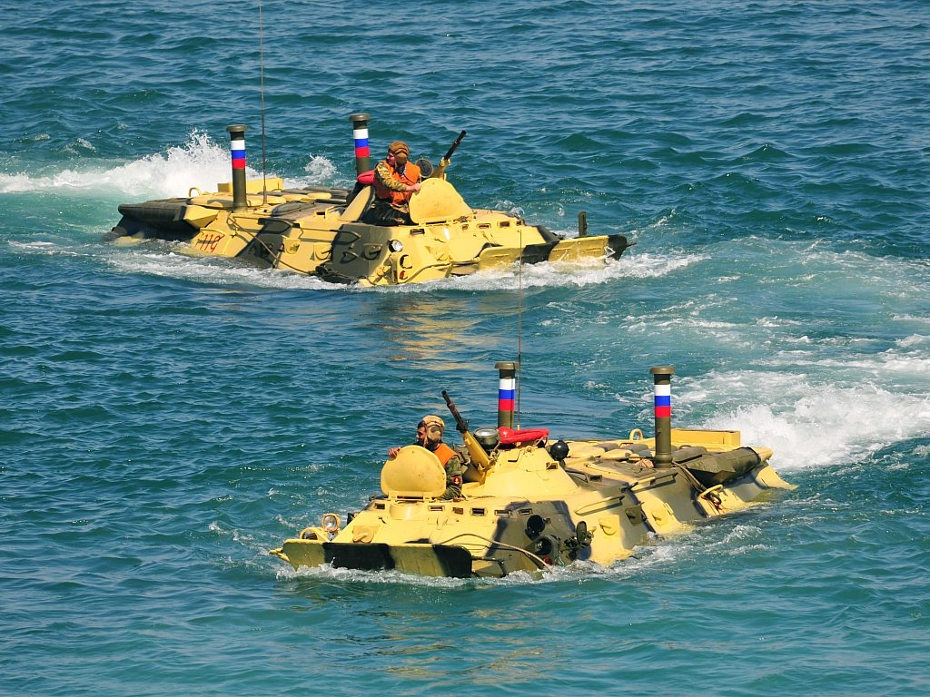
БРОНЕТРАНСПОРТЕР

Slide 22
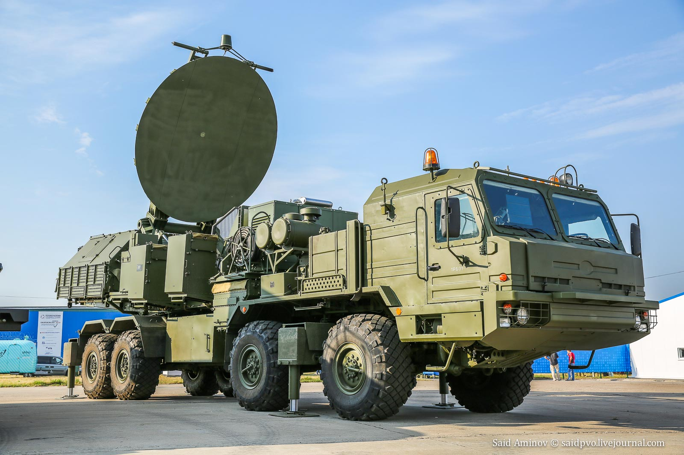
ПРОТИВОРАКЕТНЫЙ КОМПЛЕКС

Slide 23
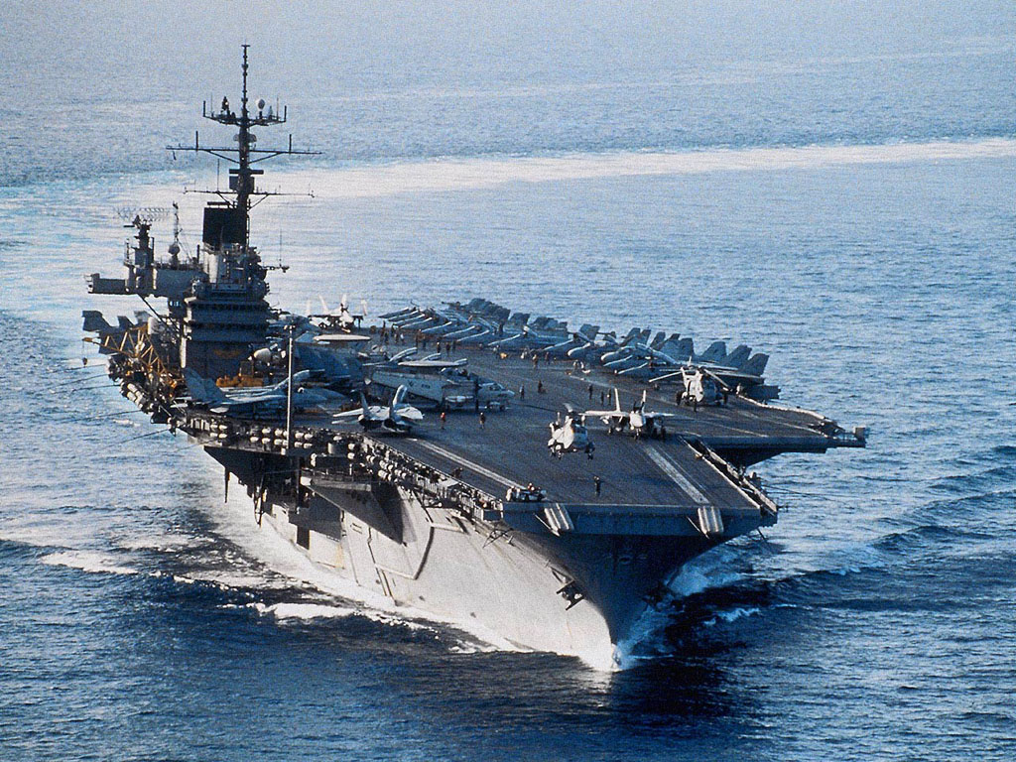
АВИАНОСЕЦ

Slide 24
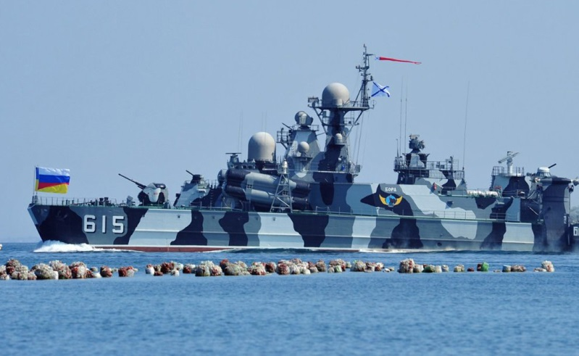
ВОЕННЫЙ КАТЕР

Slide 25
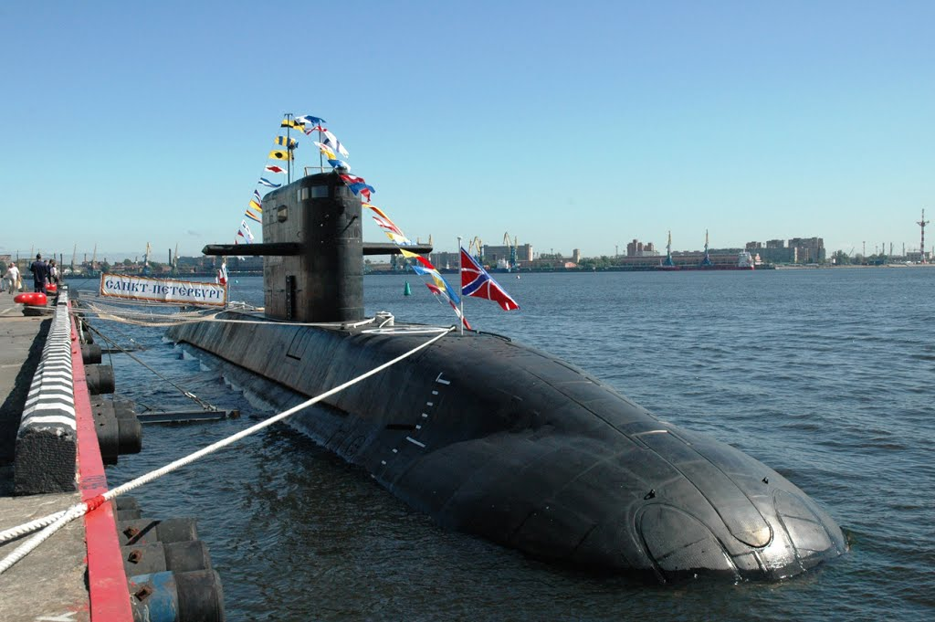
ПОДВОДНАЯ ЛОДКА

Slide 26
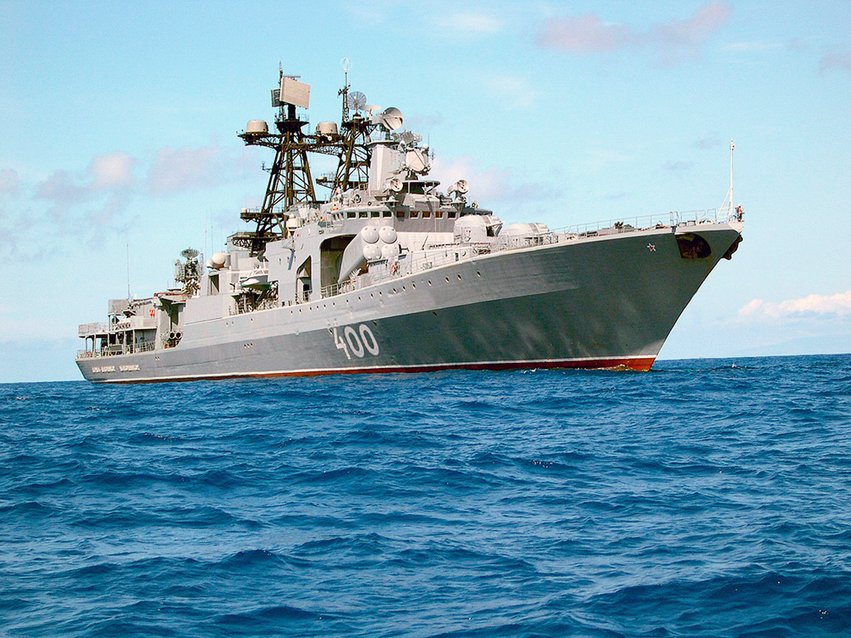
ВОЕННЫЙ КОРАБЛЬ

